Slide 1

Accurate Detection of IoT Sensor Behaviors in Legitimate, Faulty and Compromised Scenarios
Keshav Sood, Mohammad Reza Nosouhi , Member, IEEE, Neeraj Kumar , Senior Member, IEEE, Anuroop Gaddam, Bohao Feng , Member, IEEE, and Shui Yu , Senior Member, IEEE
IEEE TRANSACTIONS ON DEPENDABLE AND SECURE COMPUTING(CCFA 2023)
知行合一、经世致用
自强不息 厚德载物
自强不息 厚德载物
Tsinghua University of China
Central South University

Slide 2
背景
01
物联网故障预测
物联网传感器被部署在恶劣的环境中，这会影响了物联网传感器的行为，最终影响了整个网络的运行。
其次，物联网设备通常容易受到恶意事件的影响。
此外，智能通信技术的使用大大增加了网络攻击、威胁的风险，并在智能农业环境中引入了漏洞,
保证传感器的正确运行和预测故障是不可或缺的
知行合一、经世致用
自强不息 厚德载物
自强不息 厚德载物
Tsinghua University of China
Central South University

Slide 3




01
挑战
目前针对大规模网络构建存在的问题：
传统的WSN的离群点检测不适用于物联网网络，需构建新的检测方法
物联网云端检测延迟
需确保其他传感器产生的数据对于物联网系统能够准确运行
有问题的传感器，会产生大量实时冗余数据
自强不息 厚德载物
Tsinghua University of China
Central South University
Notes:
假如一个网络有大约100个节点，300个链接和500个故障场景。在短期规划中，它被转化为具有4200万个变量和500万个约束的ILP问题

Slide 4
相关工作
03
1
基于统计技术
使用随机分布建模的异常值或故障被识别出来
局限：模型的复杂性也随着传感器数据量的增加而增加，在实时环境下工作的数据密集型物联网来说是无效的，同时也会增加管理多变量数据的高计算成本
2
3
基于近邻技术
传感器故障和离群点检测主要依赖于接近的概念。
KNN模型是检测异常值或区分异常和正确数据流的最常用方法
基于人工智能
基于神经网络和基于模糊逻辑的方法目前是非常可靠的
知行合一、经世致用
自强不息 厚德载物
自强不息 厚德载物
Tsinghua University of China
Central South University

Slide 5
主要贡献
03
本文提出了一种方法来准确区分合法、故障和恶意的传感器异常值或流/事件。同时作为一个应用案例：使用了森林火灾的真实数据集来评估在智能农业领域的效果。
将本文的方法与最近的三种方法进行对比，验证了本文方法的先进性。
该模块驻留在网络的边缘，以减少传感器流分析的数据处理和计算延迟。该方法的性能评估已被证明可以实时区分传感器的行为。
知行合一、经世致用
自强不息 厚德载物
自强不息 厚德载物
Tsinghua University of China
Central South University

Slide 6
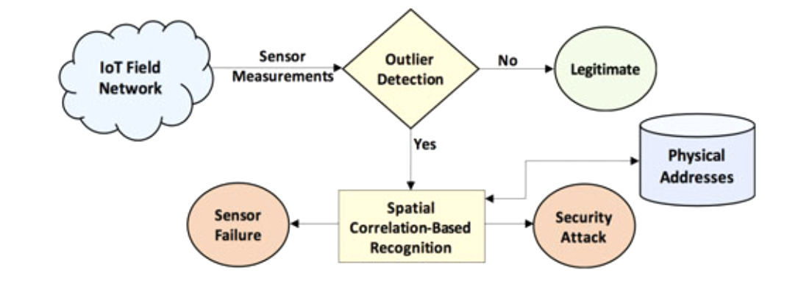
主要框架
04
The proposed high level system model
legitimate：物联网中的合法数据
Sensor failure：单个传感器失效判定为传感器故障
Security attack：多个传感器失效判定为传感器遭到攻击
随着物联网和通信技术的发展，数字孪生技术被广泛关注。然而，目前研究热点集中在工业、航空等领域。在高移动性异构网络乃至无线网络中。
知行合一、经世致用
自强不息 厚德载物
自强不息 厚德载物
Tsinghua University of China
Central South University

Slide 7
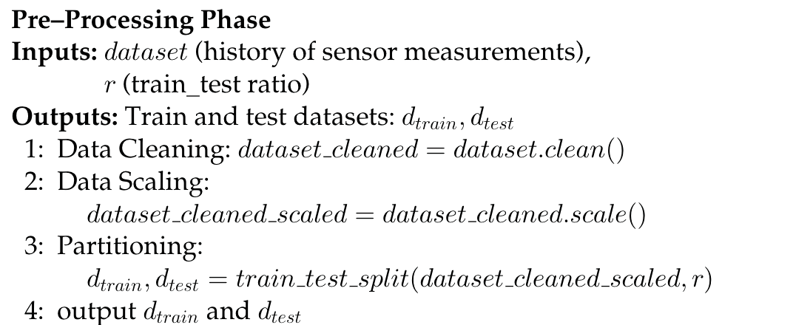
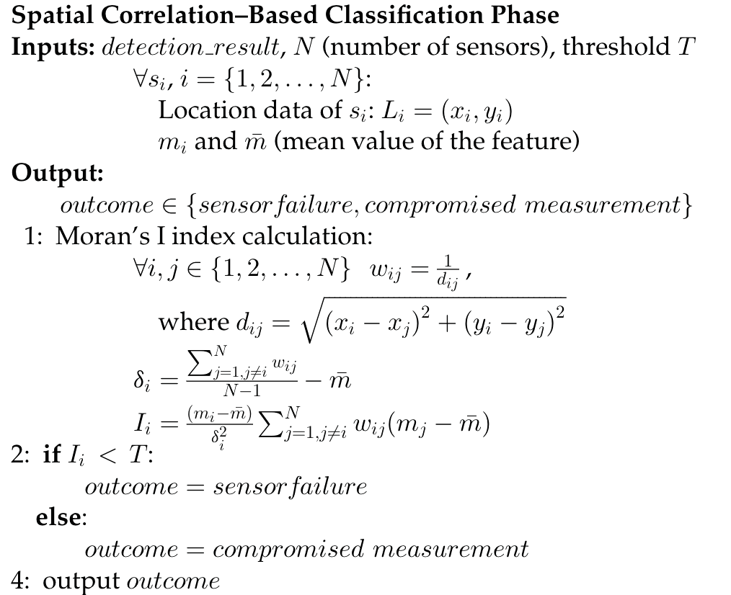
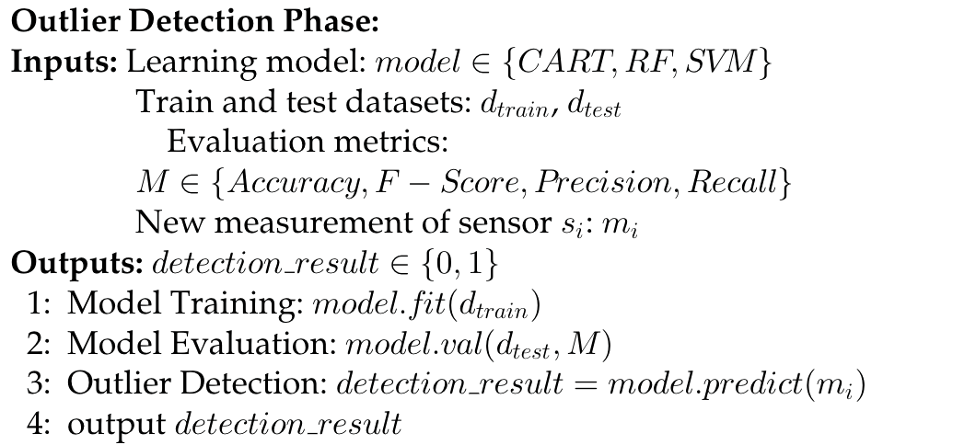
工作流程
05
数据预处理
基于空间相关性的分类
离群点检测
知行合一、经世致用
自强不息 厚德载物
自强不息 厚德载物
Tsinghua University of China
Central South University

Slide 8
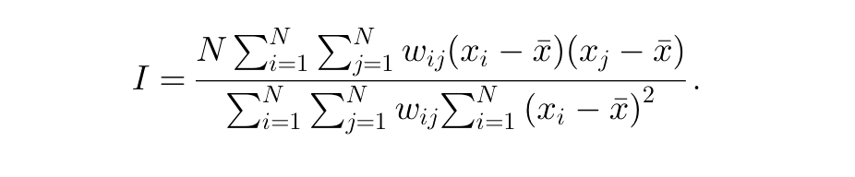
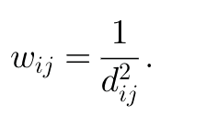
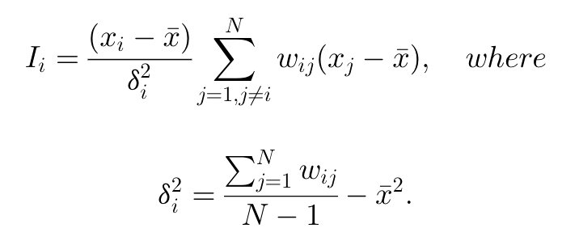
莫兰指数
06
全局莫兰指数判断整个物联网网络相关性
权重：
本文使用局部莫兰指数进行判别
知行合一、经世致用
自强不息 厚德载物
自强不息 厚德载物
Tsinghua University of China
Central South University
Notes:
现在为了更好地理解上述方程（1），我们从分子中看到，它计算了x i（感兴趣的参考传感器）和平均值之间的差异。这要乘以邻居传感器x j和平均值之间的差异。这两者乘以给邻居的权重w ij。分母是标准化的我们的值。一般来说，相对较高的I值和相对较低的I负值分别表示数据集是正空间相关的（或聚类），和负空间自相关的。在数学上，I接近于0表示没有空间相关性。而I的绝对值高于0，显示出高度的空间相关性。

Slide 9
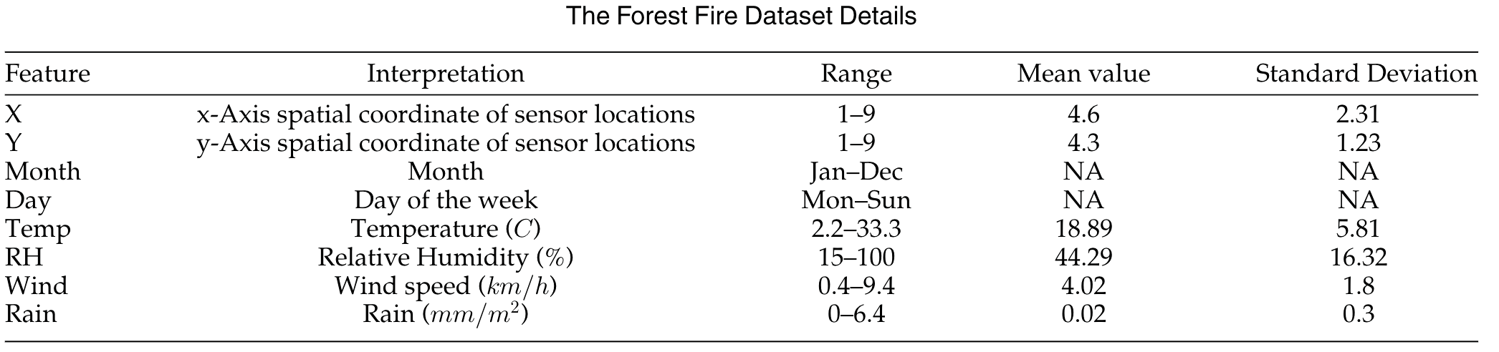
Evaluation
08
Test setting
森林火灾真实数据集被用来评估提出的解决方案的性能。这个数据集包含气象特征，如表中简要给出的温度和相对湿度。这个也包括空间数据x和y坐标。数据是在2000年1月至2003年12月在葡萄牙的东北部地区收集的。
知行合一、经世致用
自强不息 厚德载物
自强不息 厚德载物
Tsinghua University of China
Central South University

Slide 10
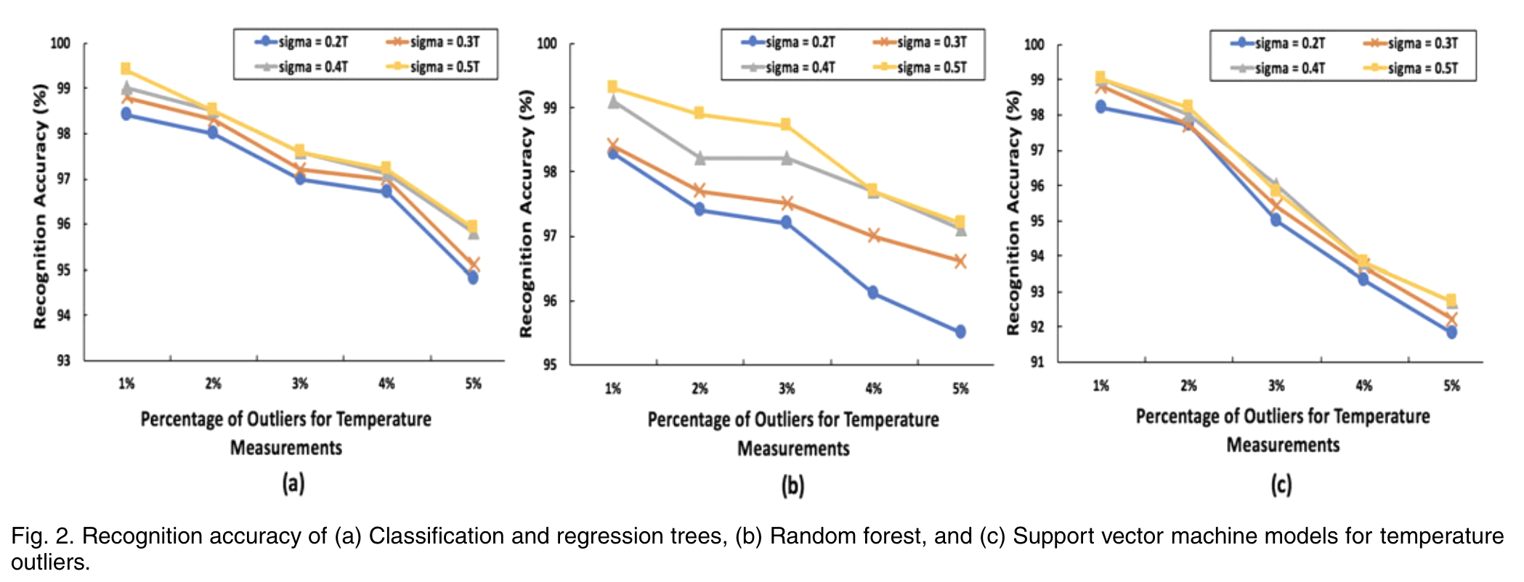
Evaluation
08
温度分类准确度
知行合一、经世致用
自强不息 厚德载物
自强不息 厚德载物
Tsinghua University of China
Central South University

Slide 11
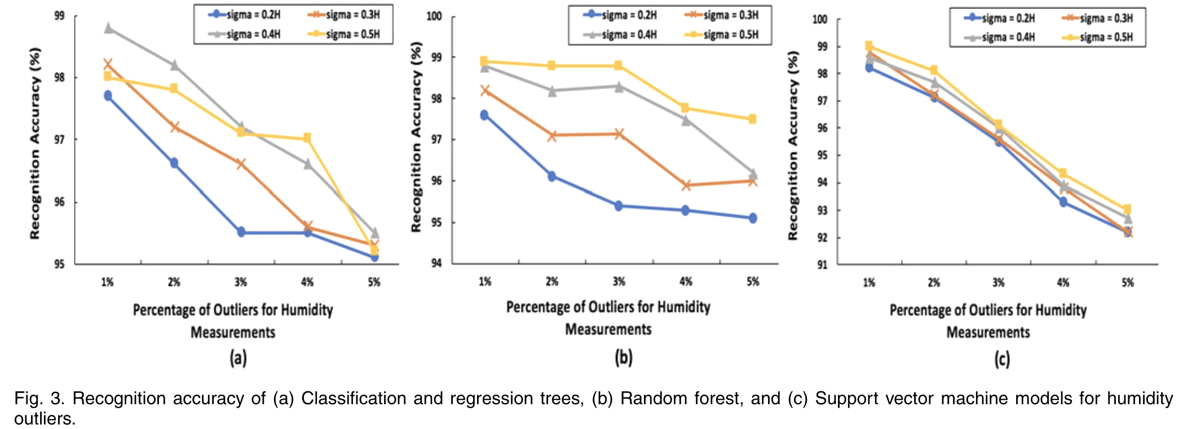
Evaluation
08
湿度分类准确度
知行合一、经世致用
自强不息 厚德载物
自强不息 厚德载物
Tsinghua University of China
Central South University

Slide 12
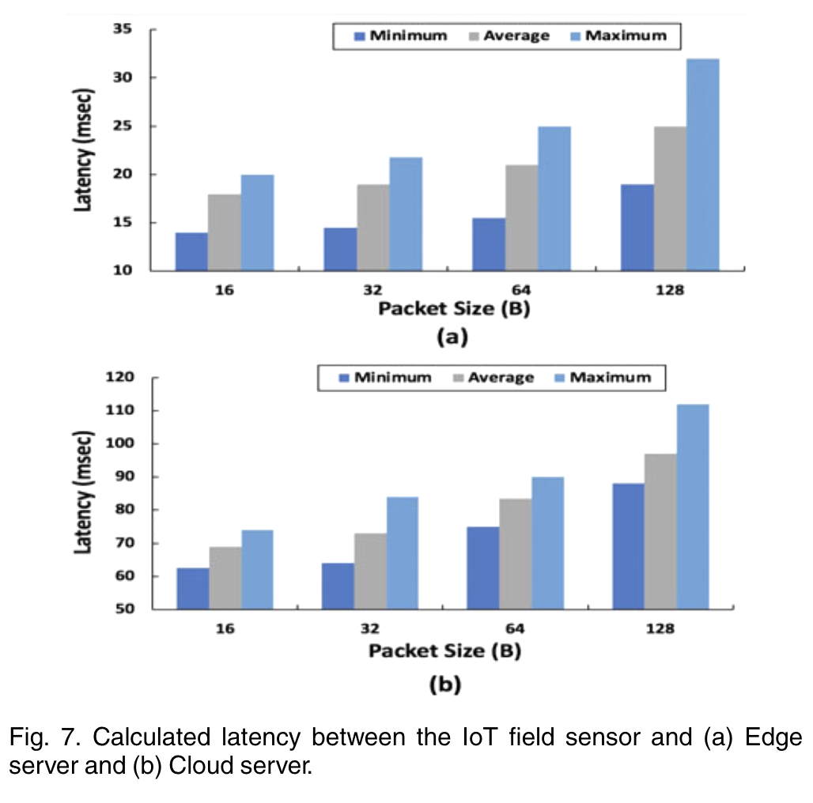
Evaluation
08
分类检测的延迟比较
如果将方案部署在网络边缘而不是放在云服务器上，异常检测方案检测异常值的速度明显加快
知行合一、经世致用
自强不息 厚德载物
自强不息 厚德载物
Tsinghua University of China
Central South University
Notes:
显示，如果提议的方案位于网络边缘而不是放在云服务器上，我们的异常检测方案检测异常值的速度明显加快。这一点从边缘服务器和云服务器的平均延迟分别为23毫秒和87毫秒的结果中可以看出。这个值是在数据包大小为64B时观察到的。物联网现场网络测量结果被发送到云服务器进行处理，这引入了明显的延迟，因此不能有效地实时区分物联网网络行为。虽然这个问题可以通过部署多个云服务器来缓解，但从资源和成本优化的角度来看，这是无效的

Slide 13
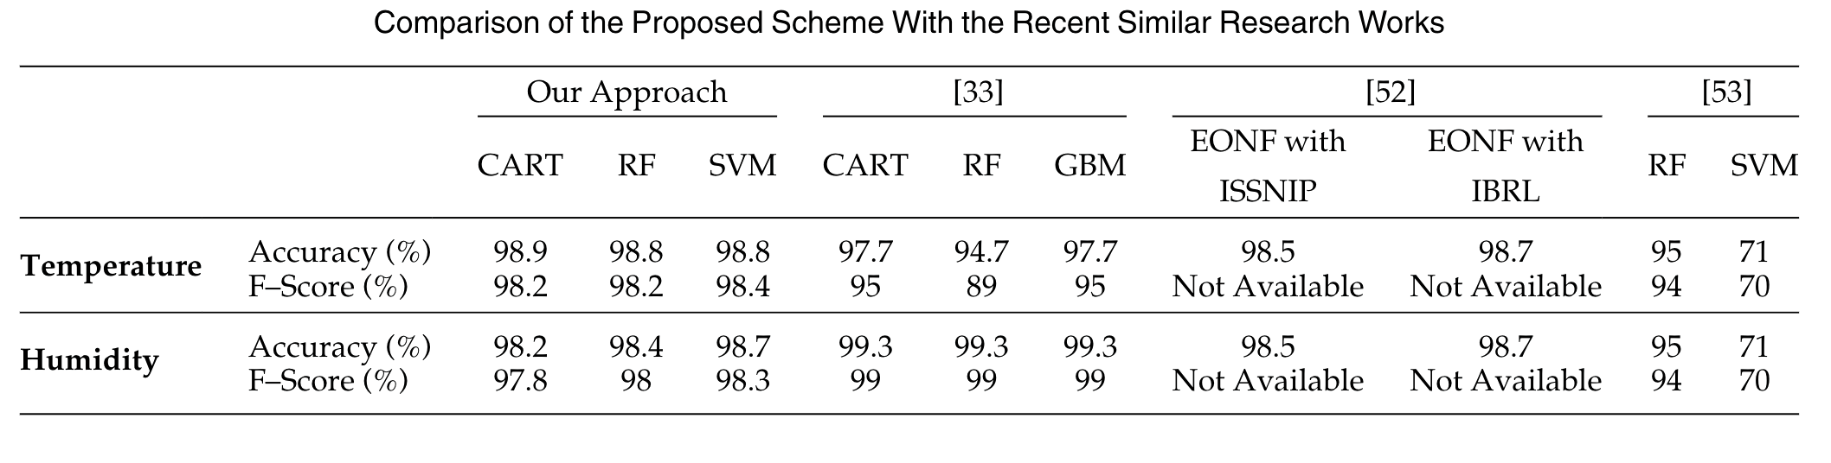
Evaluation
08
相近的工作对比
知行合一、经世致用
自强不息 厚德载物
自强不息 厚德载物
Tsinghua University of China
Central South University

Slide 14
总结
08
本文主要工作
本文提出了一个利用机器学习与莫兰指数相结合来检测分类物联网传感器的方法，同时利用森林火灾数据集验证了该方法的性能，同时该方法部署在网络边缘有效缓解了计算延迟问题。
未来工作讨论
1、为了实现实时快速检测，可以考虑将边缘计算或联邦学习技术用于解决这个问题。
2、当节点是移动的，动态地确定物联网传感器网络边缘的计算和存储资源是一个挑战。
3、目前的研究缺乏使用理论模型对所提出的方法进行评估
知行合一、经世致用
自强不息 厚德载物
自强不息 厚德载物
Tsinghua University of China
Central South University

Slide 15
Thanks

